Slide 1

202010032 권은세
202010039 김재연

Slide 2

목차
기업 소개, 매출구성
손익계산서, 재무상태표
재무 분석
종합 평가

Slide 3
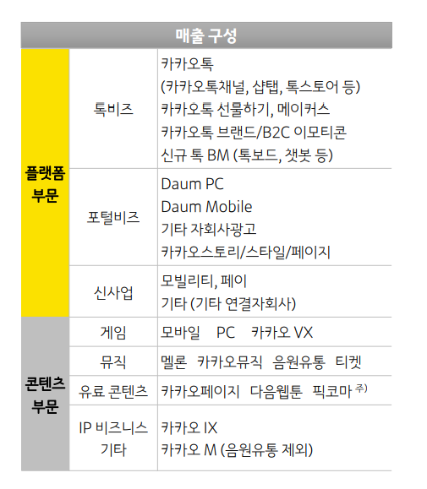

기업소개
• 대한민국의 IT기업으로 국내 1위 메신저인 카카오톡을 포함한 다양한 모바일 서비스를 제공하는 기업
• 모빌리티, 카카오페이, IP사업, 인공지능 AI, 블록체인 등 미래 성장동력이 될 신규사업에 지속적인 투자 • 국내에는 총 101개의 계열사, 해외에는 31개의 비상장사 계열사를 보유중
매출구성
• 매출구성은 크게 플랫폼 부문과 콘텐츠 부문
• 플랫폼 부문
- 카카오톡 등 비중이 가장 큰 톡비즈,
- 포털 사이트인 Daum과 같은 포털비즈,
- 카카오 페이, 모빌리티와 같은 신사업
• 콘텐츠 부문
- 모바일과 PC 등의 게임
- 멜론, 카카오뮤직 등의 뮤직
- 카카오 페이지, 다음 웹툰 등을 제공하는 유료 콘텐츠
- IP 비즈니스 사업 등

Slide 4
손익계산서
약 73억에서
2조로 180% 성장
• 영업 이익 지속적으로 증가
• 당기순이익이 3000억 이상 적자가 난 반면,
영업이익은 2,000억이 넘는다
기타비용의 증가가 원인
• 2020년에는 매출액 4조를 넘기면서
역대 최대 매출 과시
★ 2020년부터 지분법이익과 지분법손실이 추가적으로 계산

Slide 5
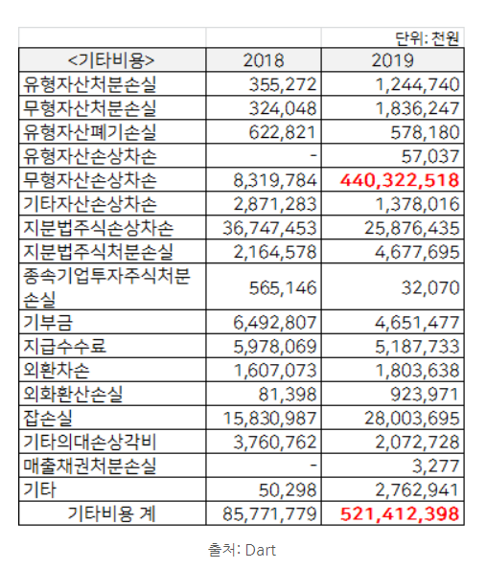
재무상태표
• 부채를 줄여 자산 유동성을 확보
• 19년도 ㈜카카오엠 (전 로엔엔터테인먼트) 종속 기업과의
인수, 합병 등에 의한 발생된 무형자산 손상차손이 발생
• 20년 카카오 페이, 모빌리티 T블루 사업 확대 등 발전
★ 2020년부터 금융업자산과 금융업부채를 추가적으로 계산

Slide 6
재무분석 1
2018 2019 2020
 | 2018 | 2019 | 2020
재무레버리지 (총자산/자기자본) | 1.39 | 1.46 | 1.44
총자산 | 7,826,478,000,000 | 8,406,117,000,000 | 10,724,888,000,000
자기자본 | 5,627,157,564,368 | 5,740,117,751,288 | 7,427,729,027,515
19년도 적자전환으로 인해 떨어졌다가 20년도 다시 증가 -> 카카오의 영업활동 효율이 전년도에 비해 좋아진 것으로 해석

Slide 7
재무분석 2
2018 2019 2020
• 매년 매출부분에서 엄청난 성장을 보여줌. 코로나로 인해 위축된 타기업들과는 달리 온라인 상거래 사업 등으로 사상 최대 분기 실적을 달성,
플랫폼 사업의 경쟁력을 지니게 됨 -> 특히 카카오톡 광고와 선물하기 등 ‘톡 비즈‘ 부문에서만 2247억원의 매출을 달성
• 19년도에는 총자산증가율이 매출액증가율보다 확연히 낮은 자산 투자가 이뤄졌으나, 20년도에는 매출액증가에 비해 자산 투자가 좀 더 많아짐
• 순이익증가율은 실질적인 성장을 보여주는 지표, 19년도에는 당기순손실로 인해 적자 전환 -> 20년 최고 실적 덕분에 150%로 증가

Slide 8
재무분석 3
2018 2019 2020
재고자산 증가 -> 기회비용 증가
2019년에 재고자산이 가장 많이 발생하여
비용부문에서 기회비용에 따른 비용이 제일 많이
증가했을 것으로 예상
 | 2018 | 2019 | 2020
재고자산 | 35,836,145,752 | 49,449,770,906 | 45,813,596,549
매출채권회전율이 19년도에는 20회고 20년도에는 16.8회로 떨어졌으나 18년도와 비교하면 조금씩 높아지는 것으로 기대할 수 있다.
재고자산회전율은 적은 재고자산으로 많은 매출을 실현시켜 재고자산이 판매활동에 효율적으로 이용되고 있음을 알 수 있다.
유형자산회전율과 총자산회전율은 전년도와 비슷한 수준으로 거의 변화가 없다는 것을 알 수 있다.

Slide 9
재무분석 4
유동비율 및 당좌비율 모두 100%를 넘었기 때문에 안정적이라고 해석 할 수 있으며,
순운전자본구성비율 또한 양(+)의 값을 가졌기 때문에 유동자산을 유동부채로 상환할 수 있다고 해석 가능

Slide 10
재무분석 5
부채비율, 비유동장기적합률은 100%이하, 자기자본비율은 50%이상이므로 안정되었다고 해석되며, 이자보상비율 또한 나쁘지 않은 것으로 보인다.
그러나 비유동비율은 통상적으로 100%이하가 양호한 것인데 2019년에는 투입된 자산이 자기자본 뿐만 아니라 타인자본에서도 조달하고 있음을
의미하며 20년에는 안정되었지만 좀 더 지켜볼 필요가 있다.

Slide 11
재무분석 6
2018 2019 2020
차트를 보면 카카오의 PER은 다른 기업보다 굉장히 높은데 이것은 현재 기업의 실적보다는 성장이 기대되기 때문에 시장에서 높게 평가 받고 있다는
의미로 해석되며 PBR 또한 평가 거래가 높아지고 있어 카카오의 미래 성장이 기대된다고 해석된다.

Slide 12
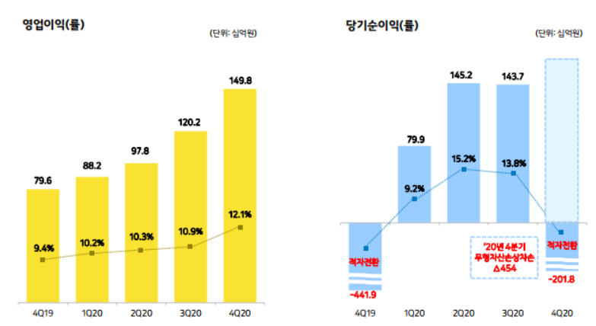
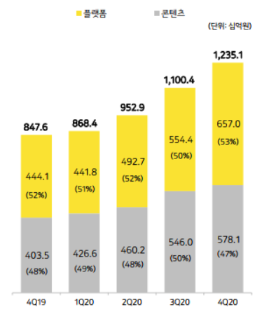
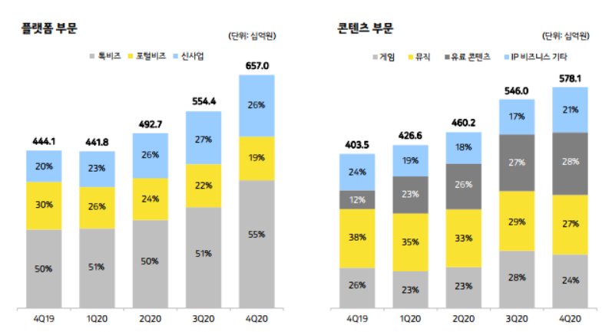
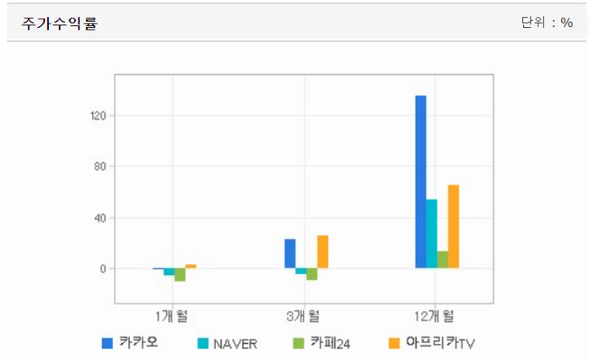
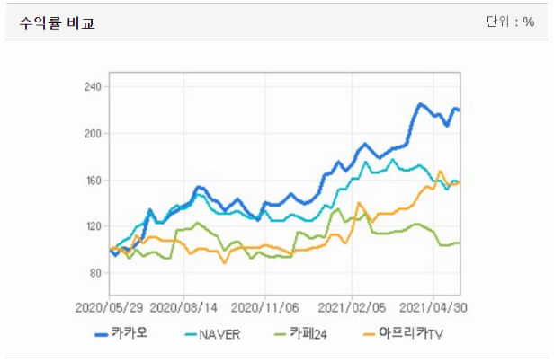
종합 평가 및 앞으로의 전망
• 타경쟁사와 비교했을 때, 카카오의 주가와 수익률은 눈에 띄게 성장
• 카카오가 매출과 영업이익면에서 큰 성장을 한 원인은 광고 상품의 급성장과 신규 사업 부문의 적자 폭이 줄어든 것
• 따라서 향후에도 이를 바탕으로 카카오의 기업가치는 상승으로 이어질 것으로 예상
• 또한 액면분할 이후 주가가 5분의 1인 10만원 수준이 됨 -> 진입 장벽이 낮아져 거래량이 상승했지만
삼성전자와 네이버는 액면분할 이후 주가가 하락한 사례가 있어 카카오 역시 일시적으로 부진할 것으로 예상
• 그래도 거래량 증가보다는 실질적인 기업가치와 시장의 평가에 초점을 맞춰야 함
• 생활형 플랫폼을 개발하고 발전, 서비스를 확장 -> 매출액 증가, 성장형 기업
• 기존 사업의 매출 성장과 신사업의 수익성 개선 -> 영업이익 증가
• 영업이익 개선에도 불구, 무형자산 손상차손 4,540억원 반영 -> 당기순손실 기록

Slide 13
감 사 합 니 다

